Slide 1
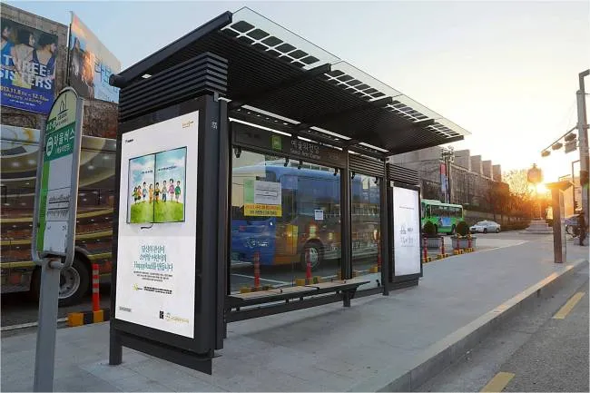
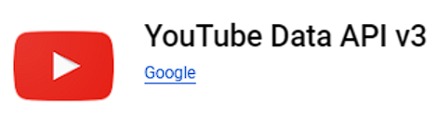
thumbnail
(image)
Dataset
Train set
VQA model
TITLE
valid set
(text)
Test set
Inference
LABEL
(int)

Slide 2

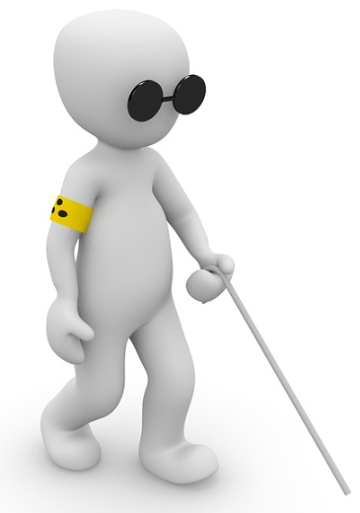
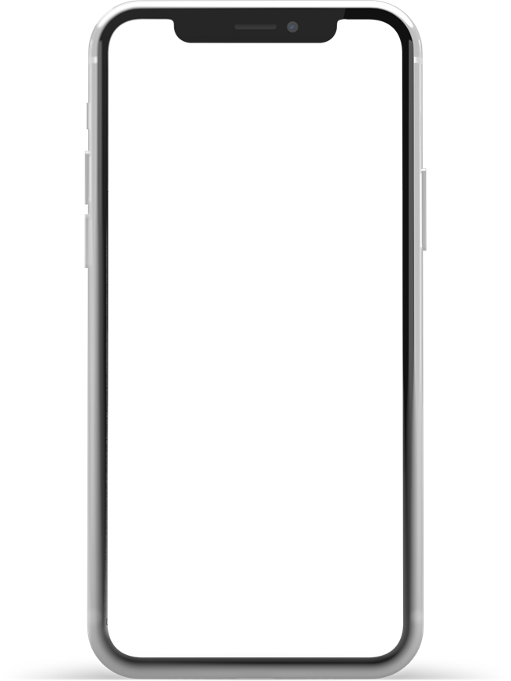


(image)
VQA
Model
버스 정류장이야?
(question)
네
(answer)
ViewFinder

Slide 3

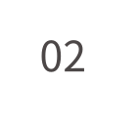

VQA model
image
image : (batch_size, 3,224,224)
ResNet50 (pretrained = True)
tensor : (batch_size, 768)
output
Point-wise multifaction
. . . .
. . . .
. . . .
question
input_ids : (batch_size, 30)
BertEmbeddings (xlm-roberta-base)
Attention_mask : (batch_size, 30)
tensor : (batch_size, 768)
Pretrained ResNet50 : 14,000,000개의 이미지를 1000개의 클래스로 분류해 사물의 특징(색, 모양 등)을 이해한 모델
XLM-RoBERTa: 100개 언어가 포함된 2.5TB의 필터링된 CommonCrawl 데이터로 사전 학습된 XLM-RoBERTa 모델

Slide 4
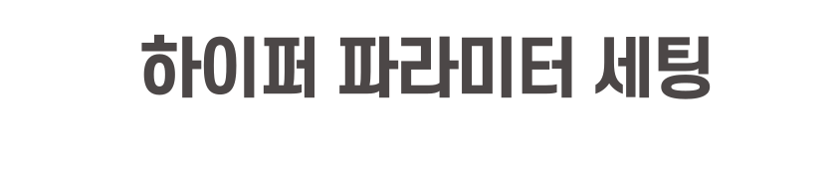



애플리케이션 아키텍처
STT API
Speech → Text
Image, Speech
Request
Client
Speech
Response
Flask App Server
TTS API
Text ← Speech

Slide 5

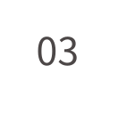

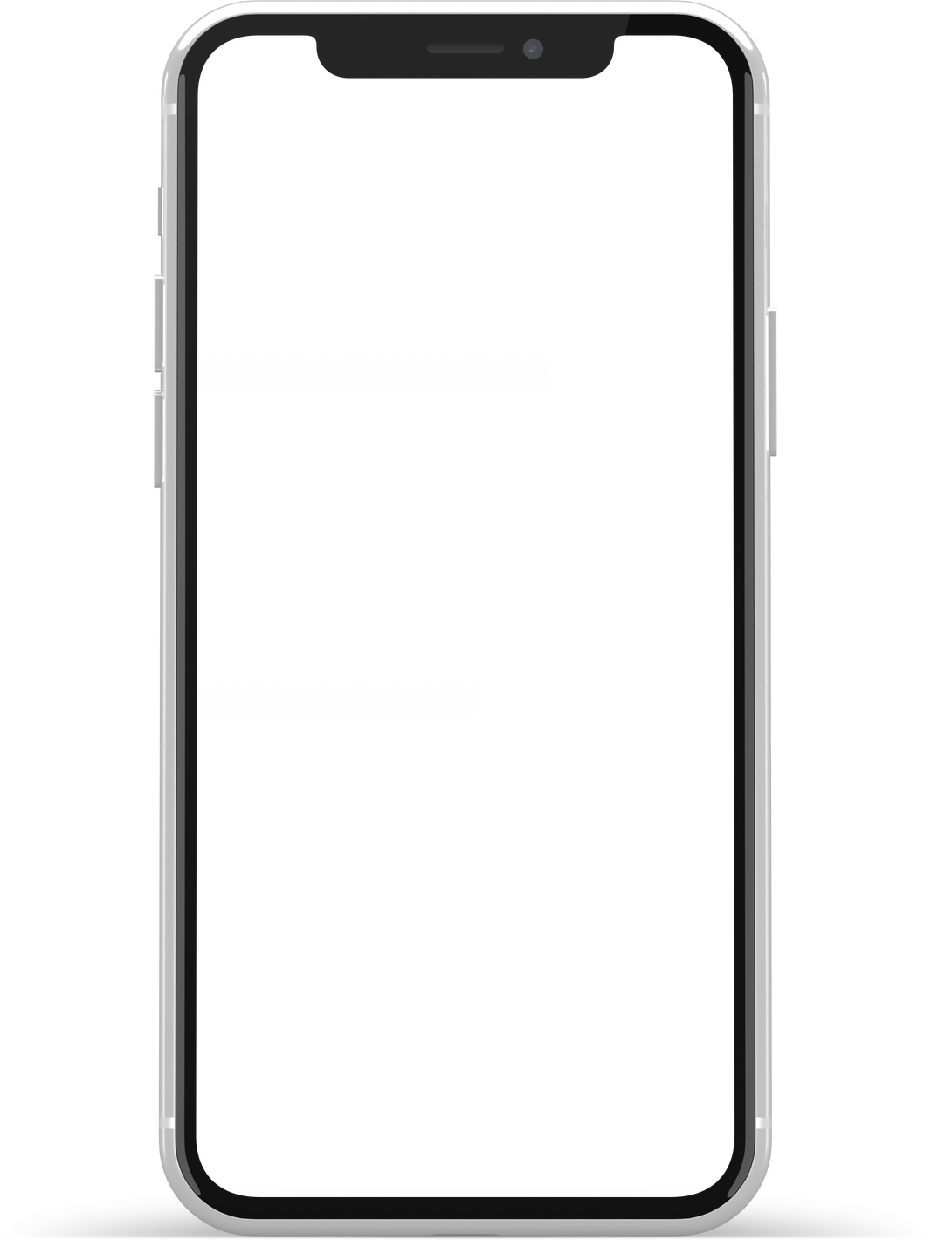
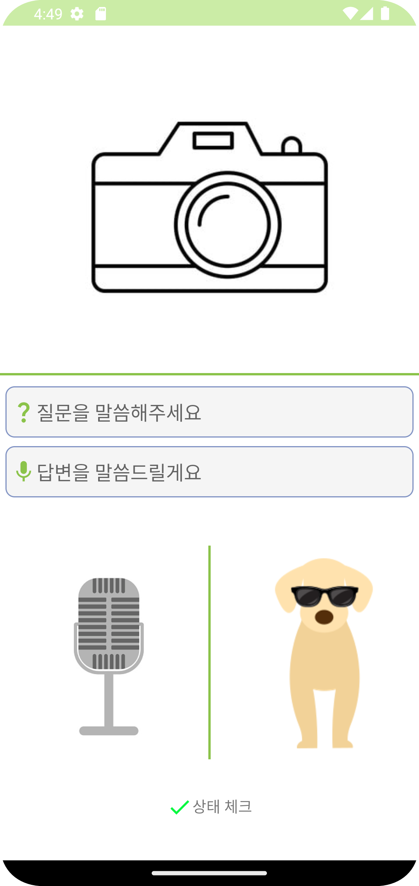
어플 기능
4. 텍스트 음성 변환 Text-To-Speech
서버로부터 받아온 결과값을 텍스트로 나타내고 음성으로 변환하여 출력
1. 사진 촬영 기능
확인하고 싶은 물체 or 상황을 촬영한다
2. 음성 인식 기능 Speech-To-Text
궁금한 점을 질문하고
질문한 내용이 텍스트로 변환
3. Request & Response
입력한 이미지와 질문을
서버에 보내고 결과값 반환

